Slide 1
Démonstration aux FACI - fourniture d’armes
חתפ
eyedo
Solutions de gestion des opérations de terrain
Proactivité. Productivité. Rentabilité.

Slide 2
contenu
Cette présentation vise à démontrer les options d’exécution pour la fourniture d’armes aux FACI
Description du besoin
Un outil technologique pour le processus suivant :
Approbation du commandant pour fournir l’arme au soldat
L’arsenal reçoit l’approbation
L’arsenal fournit l’arme
Le commandant reçoit des indications/un rapport concernant les mesures prises

Slide 3
Options
La démonstration contient 4 options
Une partie des actifs de la BD ((commandants, arsenaux, armuriers) - armes et soldats déclarés manuellement
Une partie des actifs de la BD ((commandants, arsenaux, armuriers, soldats) - armes déclarées manuellement
Une partie des actifs de la BD (commandants, arsenaux, armuriers, armes) - soldat déclaré manuellement
tous les actifs de la BD (commandants, arsenaux, armuriers, armes, soldats)

Slide 4
1re option
Armes non présentes dans la BD
Soldats non présents dans la BD
eyedo
Solutions de gestion des opérations de terrain
Proactivité. Productivité. Rentabilité.

Slide 5
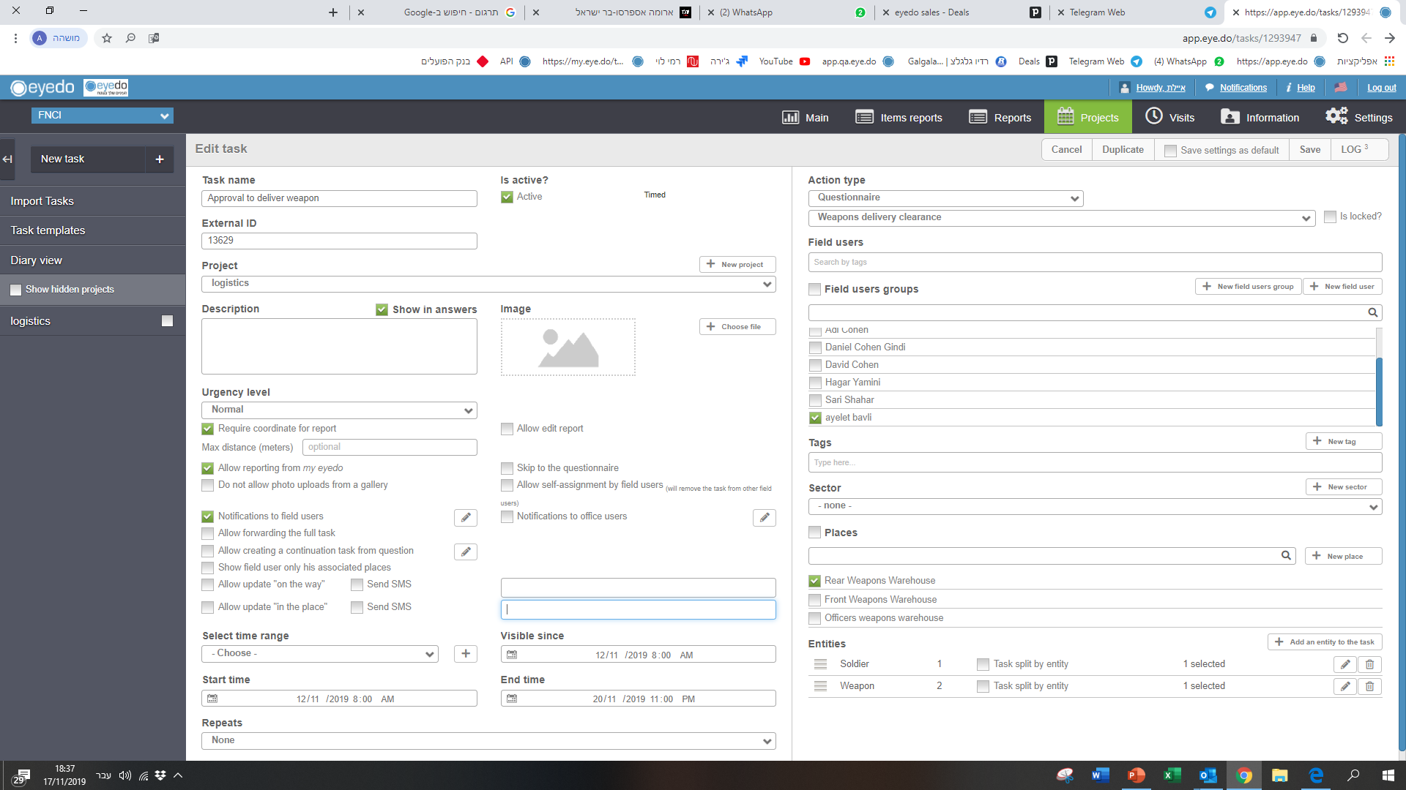
Le commandant donne l’ordre de fournir une arme à un armurier spécifique et à un arsenal spécifique.
Le nom du soldat figure dans la tâche (ordre de fourniture) et non dans la description de la BD ni dans le rapport de fourniture,
les détails de l’arme ne figurent pas dans la BD, seulement dans le rapport de fourniture

Slide 6
L’armurier reçoit l’ordre dans l’application, écrit le nom du soldat manuellement, reçoit sa signature, prend une photo de sa carte d’identité, saisit le numéro de série de l’arme manuellement et prend une photo de l’arme
Écriture du nom du soldat
Numéro de série de l’arme
Signature à l’écran
Photo d’identité
Photo de l’arme
Nom du soldat
Nom

Slide 7
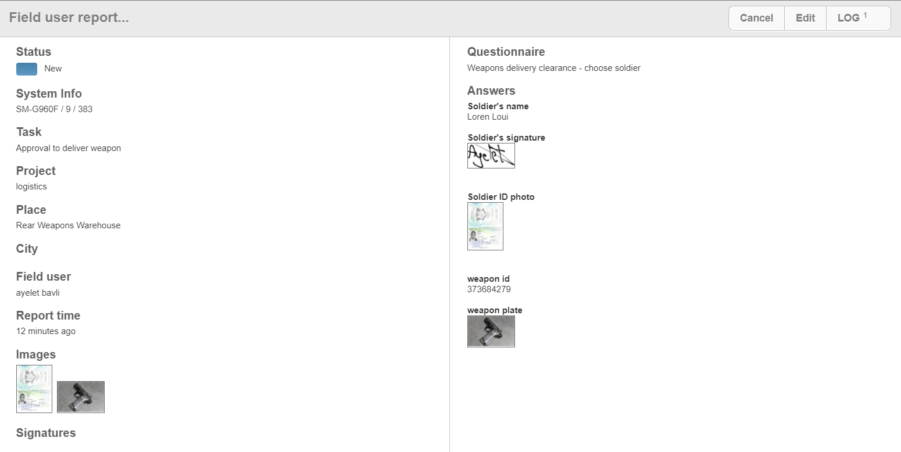
Le commandant reçoit un rapport contenant tous les détails
entrepôt
armurier
entrepôt
Armurier

Slide 8
Un bon de livraison numérique est créé

Slide 9
Le commandant voit le tableau de bord reprenant toutes les approbations et les exécutions correspondantes + données importantes selon ses exigences

Slide 10
2e option
Soldats présents dans la BD
Armes non présentes dans la BD
eyedo
Solutions de gestion des opérations de terrain
Proactivité. Productivité. Rentabilité.

Slide 11
Le commandant donne l’ordre de fournir une arme qui ne figure pas dans la BD à un armurier spécifique dans un arsenal spécifique - à un soldat dans la BD

Slide 12
L’armurier reçoit l’ordre dans l’application, marque le soldat dans la BD, reçoit sa signature, prend une photo de sa carte d’identité, saisit le numéro de série de l’arme manuellement et prend une photo de l’arme
Vérification du nom du soldat
Numéro de série de l’arme
Signature à l’écran
Photo d’identité
Photo de l’arme

Slide 13
Le commandant reçoit un rapport contenant tous les détails
entrepôt
armurier
entrepôt
Armurier

Slide 14
Un bon de livraison numérique est créé

Slide 15
Le commandant voit le tableau de bord reprenant toutes les approbations et les exécutions correspondantes + données importantes selon ses exigences

Slide 16
3e option
Soldats non présents dans la BD
Armes présentes dans la BD
eyedo
Solutions de gestion des opérations de terrain
Proactivité. Productivité. Rentabilité.

Slide 17
Le commandant demande la fourniture d’armes à un armurier spécifique et d’une arme de la BD - à un soldat qui n’est pas présent dans la BD

Slide 18
L’armurier reçoit l’ordre dans l’application, marque le soldat dans la BD, reçoit sa signature, prend une photo de sa carte d’identité, saisit le numéro de série de l’arme manuellement et prend une photo de l’arme
Saisie manuelle du numéro de série de l’arme
Vérification du nom du soldat
Signature à l’écran
Photo d’identité
Photo de l’arme

Slide 19
Le commandant reçoit un rapport contenant tous les détails
entrepôt
armurier
entrepôt
Armurier

Slide 20
Un bon de livraison numérique est créé

Slide 21
Le commandant voit le tableau de bord reprenant toutes les approbations et les exécutions correspondantes + données importantes selon ses exigences

Slide 22
4e option
Tous les actifs présents dans la BD
eyedo
Solutions de gestion des opérations de terrain
Proactivité. Productivité. Rentabilité.

Slide 23
Le commandant donne l’ordre de fournir une arme à un armurier spécifique et une arme de la BD - à un soldat de la BD

Slide 24
L’armurier reçoit l’ordre dans l’application, marque le soldat et l’arme de la BD, reçoit sa signature, prend une photo de sa carte d’identité et prend une photo de l’arme
Vérification du nom du soldat
Vérification de la fourniture de l’arme
Photo d’identité
Signature à l’écran
Photo de l’arme

Slide 25
Le commandant reçoit un rapport contenant tous les détails
Prolongation du rapport :

Slide 26
Un bon de livraison numérique est créé

Slide 27
Fin de la présentation
eyedo
Solutions de gestion des opérations de terrain
Proactivité. Productivité. Rentabilité.

